Slide 1
第5章 序列密码体制
知识点：
密码学中的随机数
序列密码的基本原理
线性反馈移位寄存器
密钥序列的伪随机性
非线性反馈移位寄存器
序列密码算法的破译
常用序列密码算法

Slide 2
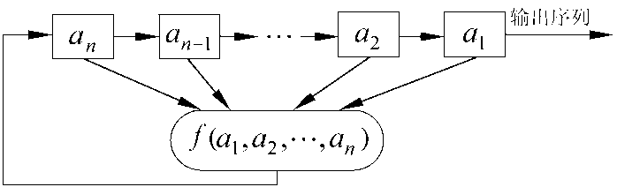
5.3 线性反馈移位寄存器及密钥序列的伪随机性
5.3.1 线性反馈移位寄存器
移位寄存器是流密码产生密钥流的一个主要组成部分。GF(2)上一个n级反馈移位寄存器由n个二元存储器与一个反馈函数f(a₁,a₂,…,a_{n})组成，如图所示
同步？自同步？

Slide 3
在图中，每一存储器称为移位寄存器的一级，在任一时刻，这些级的内容构成该反馈移位寄存器的状态，每一状态对应于GF(2)上的一个n维向量，共有2^{n} 种可能的状态。每一时刻的状态可用n长序列“a₁,a₂,…,a_{n}”的n维向量“(a₁,a₂,…,a_{n})”来表示，其中a_{i} 是第i 级存储器的内容。
初始状态由用户确定，当第i个移位时钟脉冲到来时，每一级存储器a_{i}都将其内容向下一级a_{i-1}传递，并计算f(a₁,a₂,…,a_{n})作为下一时刻的a_{n}。
反馈函数f(a₁,a₂,…,a_{n})是n元布尔函数，即n个变元a₁,a₂,…,a_{n}可以独立地取0和1两个可能的值，函数中的运算有逻辑与、逻辑或、逻辑补等运算，最后的函数值也为0或1。

Slide 4
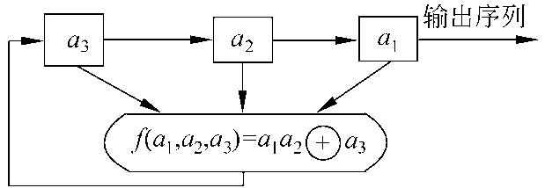
[例5-4]：下图是一个3级反馈移位寄存器，其初始状态为(a₁,a₂,a₃)=(1,0,1)，输出可由下表求出。
状态（a₃，a₂，a₁） | 输出（a₁）
1 0 1 | 1
1 1 0 | 0
1 1 1 | 1
0 1 1 | 1
1 0 1 | 1
1 1 0 | 0
即输出序列为1011 1011 1011 …，周期为？

Slide 5
比如：
a_{j}
a_{j-1}
a_{j-2}
第0时刻 0 0 1
第1时刻 1 0 0
第2时刻 1 1 0
第3时刻 1 1 1
第4时刻 0 1 1
第5时刻 1 0 1
第6时刻 0 1 0
第7时刻 0 0 1
产生序列为：10011101……，周期为？注意是3个寄存器

Slide 6
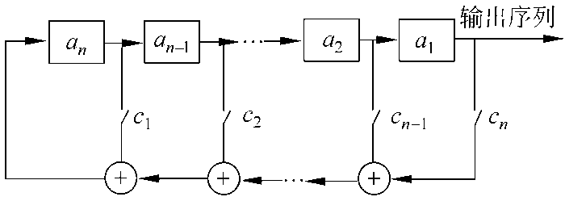
如果f(a₁,a₂,…,a_{n})是(a₁,a₂,…,a_{n})的线性函数，则称之为线性反馈移位寄存器LFSR（linear feedback shift register），否则称为非线性移位寄存器。此时f 可写为：
f(a₁,a₂,…,a_{n})=c_{n}a₁⊕c_{n-1a2}⊕…⊕c₁a_{n} （5-9）
其中常数c_{i}=0或1，⊕是模2加法。c_{i}=0或1可用开关的断开和闭合来实现，如图所示，这样的线性函数共有2^{n}个。
GF(2)上的n级线性反馈移位寄存器
在图中，输出序列{a_{t}}满足：
a_{n+t}=c_{n}a_{t}⊕c_{n-1}a_{t+1}⊕…⊕c₁a_{n+t-1}

Slide 7
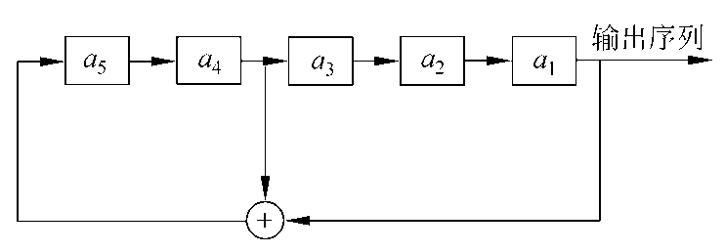
[例5-5]：下图是一个5级线性反馈移位寄存器，其初始状态为（a₁,a₂,a₃,a₄,a₅）=(1,0,0,1,1)，可求出输出序列为1001101001000010101110110001111100110…，周期为31。
周期为？注意是5个寄存器

Slide 8
在线性反馈移位寄存器中总是假定c₁,c₂,…,c_{n}中至少有一个不为0，否则f(a₁,a₂,…,a_{n})=0，这样的话，在n个脉冲后状态必然是00…0，且这个状态必将一直持续下去。若只有一个系数不为0，设仅有c_{j}不为0，实际上是一种延迟装置。一般对于n级线性反馈移位寄存器，总是假定c_{n}=1。
n级线性反馈移位寄存器的状态周期小于等于2^{n}-1。输出序列的周期与状态周期相等，也小于等于2^{n}-1。只要选择合适的反馈函数便可使序列的周期达到最大值2^{n}-1。

Slide 9
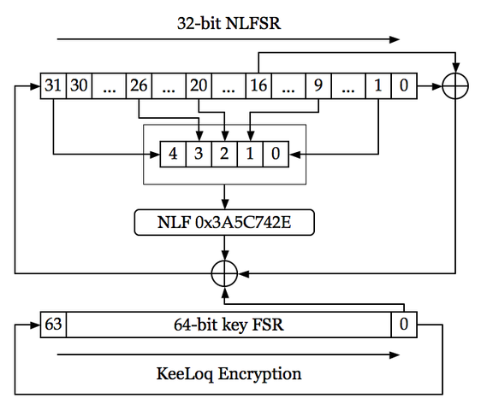
2015 年11 月份，由“神话”行动的一位18岁的安全研究员发现了汽车钥匙芯片Keeloq 算法的漏洞。HCS 滚码芯片和keeloq 算法是目前很多汽车和门禁遥控钥匙采取的软硬件解决方案，车主每次按下钥匙的锁车键、开车键都会触发一次新的信号发出，车辆在收到信号后快速计算，决定是否打开车门。
https://en.wikipedia.org/wiki/KeeLoq

Slide 10
祖冲之算法集（ZUC算法）是由我国学者自主设计的加密和完整性算法，包括祖冲之算法、加密算法128-EEA3和完整性算法128-EIA3，已经被国际组织3GPP推荐为4G无线通信的第三套国际加密和完整性标准的侯选算法。

Slide 11
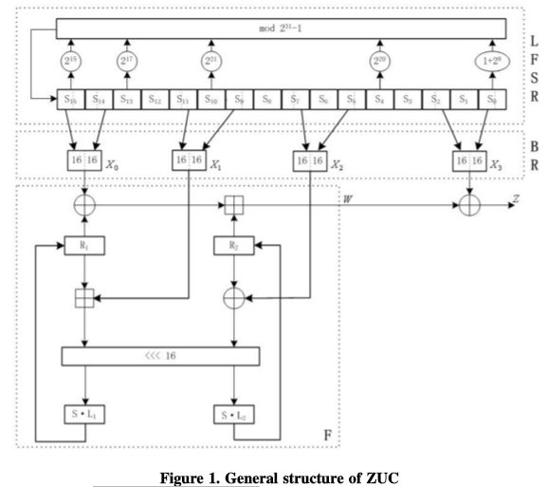

Slide 12
5.3.2 密钥序列的伪随机性*

Slide 13
5.4 非线性反馈移位寄存器

Slide 14
5.5 序列密码算法的破译*

Slide 15
5.6 常用的序列密码算法
5.6.1 A5序列密码算法*
5.6.2 SEAL序列密码算法*

Slide 16
5.6.3 RC4序列密码算法
RC4是美国RSA数据安全公司1987年设计的一种序列密码，广泛应用于SSL/TLS标准等商业密码产品中，是目前所知应用最广泛的对称序列密码算法。该算法以OFB方式工作，密钥流与明文相互独立。RSA数据安全公司将其收集在加密工具软件BSAFE中。最初并没有公布RC4的算法，人们通过软件进行逆向分析得到了算法，在这种情况下，RSA数据安全公司于1997年公布了RC4密码算法。
RC4与基于LFSR的序列密码不同，它是以随机置换为基础、基于非线性数据表变换的序列密码，面向字节操作。它以一个足够大的数据表为基础，对表进行非线性变换，产生非线性的密钥序列。

Slide 17
RC4使用了256个字节的S表和两个指针（I和J)，算法步骤为：
Step1：初始化S表
初始化过程如下：
（1）对S表进行填充，即令
S[0]=0, S[1] =1, S[2]=2, … , S[255]=255
（2）用密钥k(k[0], k[1], … , k[len( k )]-1])填充另一个256字节的R表。若密钥的长度小于R表的长度，则依次重复填充，直至将R表填满R[i]=k[i mod len( k )]
（3）J=0;
（4）对于I=0: 255，重复以下操作：{
J=(J+S[I]+R[I]) mod 256;
交换S[I]和S[J]
}

Slide 18
Step2：生成密钥序列
◇ RC4的下一状态函数定义如下：
（1）I=0, J=0;
根据明文长度循环执行{
（2）I=(I+1) mod 256
（3）J=(J+S[I]) mod 256
（4）交换 S[I]和S[J]
◇ RC4的输出函数定义如下：
（1）h=(S[I]+S[J]) mod 256
（2）z=S[h]
}
加密去哪里了？

Slide 19
RC4算法的优点是：算法简单、高效，特别适合软件实现。目前，RC4所用的初始密钥至少为128位。RC4被广泛应用于商业密码产品中，例如已经用于Microsoft Windows、Lotus Notes和Oracle的SQL数据库中、为网络浏览器和服务器之间的通信定义的安全套接字层（Secure Socket Layer, SSL）；还用于无线系统以及保护无线连接的安全，如应用于IEEE802.11无线LAN标准的WEP（Wired Equivalent Privacy）协议和Wi-Fi保护访问协议等。

Slide 20
什么是惟密文攻击？
什么是已知明文攻击？
RC4算法能否抵御惟密文攻击？能否抵御已知明文攻击？

